Slide 1

2.1.3 First Example: Reversing a List
#include <stack>
int main()
{ int n, i;
double item;
stack<double> numbers;
cin >> n;
for (i=0; i<n; i++)
{ cin >> item;
numbers. push(item); }
while(!numbers.empty())
{ cout<< numbers.top() << ‘ ‘ ;
numbers.pop(); }
}
数据结构算法与应用

Slide 2
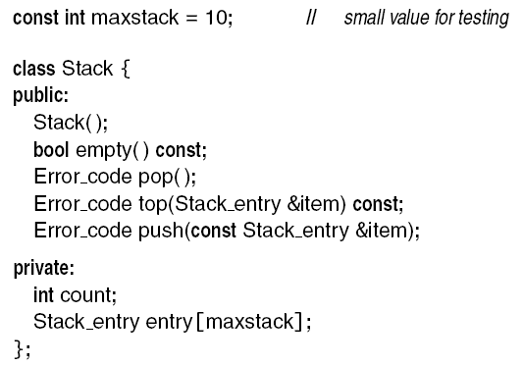
2.2 Implementation of Stacks
enum Error_code {success, fail, range_error, underflow, overflow};
数据结构算法与应用

Slide 3
2.2.3 Pushing , Popping, and Others
Stack::Stack()
/* Post: The stack is initialized to be empty. */
{
count = 0;
}
数据结构算法与应用

Slide 4
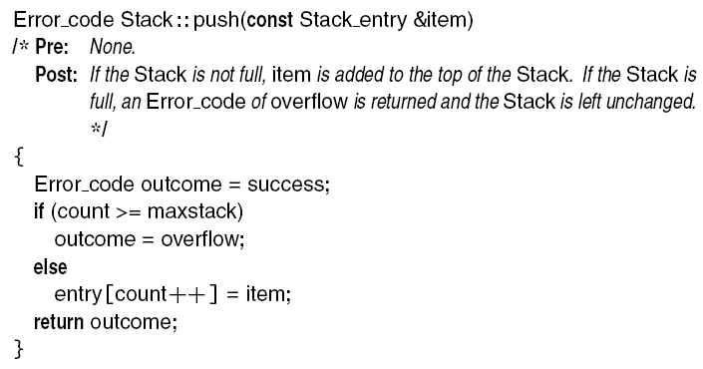
2.2.3 Pushing , Popping, and Others
数据结构算法与应用

Slide 5
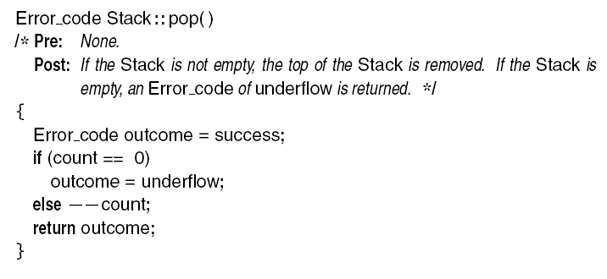
2.2.3 Pushing , Popping, and Others
数据结构算法与应用

Slide 6
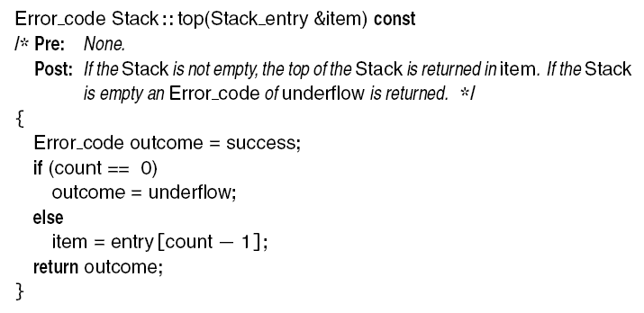
2.2.3 Pushing , Popping, and Others
Nothing is changed, including count.
数据结构算法与应用

Slide 7
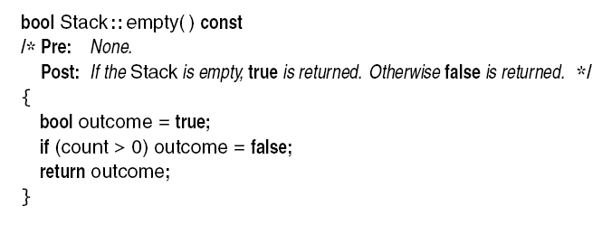
2.2.3 Pushing , Popping, and Others
How about the implementation using linked lists?
数据结构算法与应用

Slide 8
2.4 Application: Bracket matching
(((a+b)*c+d-e)/(f+g)-(h+j)*(k-l))/(m-n)
2
1
0
数据结构算法与应用

Slide 9
2.4 Application: Bracket matching
(((a+b)*c+d-e)/(f+g)-(h+j)*(k-l))/(m-n)
15
1
0
(2,6)
(1,13)
数据结构算法与应用

Slide 10
2.4 Application: Bracket matching
(((a+b)*c+d-e)/(f+g)-(h+j)*(k-l))/(m-n)
21
1
0
(2,6)
(1,13)
(15,19)
数据结构算法与应用

Slide 11
2.4 Application: Bracket matching
(((a+b)*c+d-e)/(f+g)-(h+j)*(k-l))/(m-n)
27
1
0
(2,6)
(1,13)
(15,19)
(21,25)
数据结构算法与应用

Slide 12
2.4 Application: Bracket matching
(((a+b)*c+d-e)/(f+g)-(h+j)*(k-l))/(m-n)
1
0
(2,6)
(1,13)
(15,19)
(21,25)
(27,31)
(0,32)
数据结构算法与应用

Slide 13
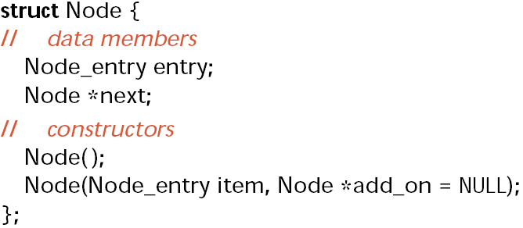
4.1.3 The Basics of Linked Structures
Nodes and Type Declarations
参数默认值为NULL，固后文调用函数可省略该参数
数据结构算法与应用

Slide 14
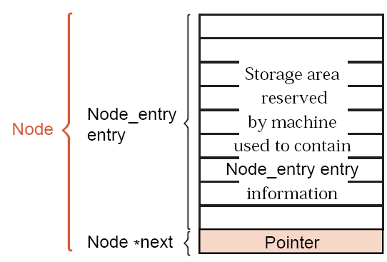
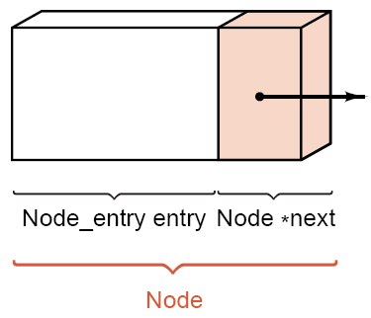

4.1.3 The Basics of Linked Structures
数据结构算法与应用

Slide 15
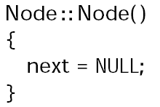
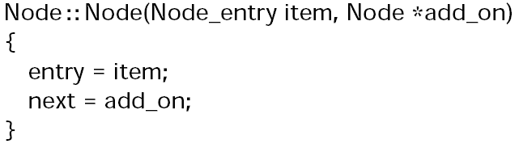
4.1.3 The Basics of Linked Structures
Node Constructors
数据结构算法与应用

Slide 16
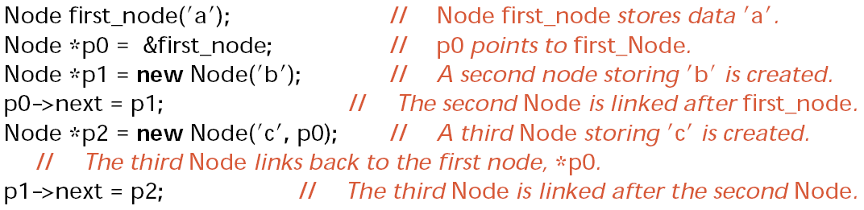
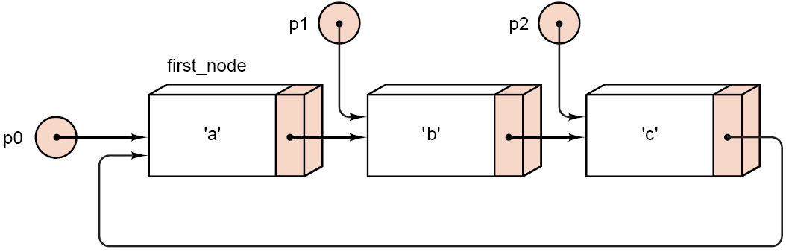
4.1.3 The Basics of Linked Structures
Node Constructors
数据结构算法与应用

Slide 17
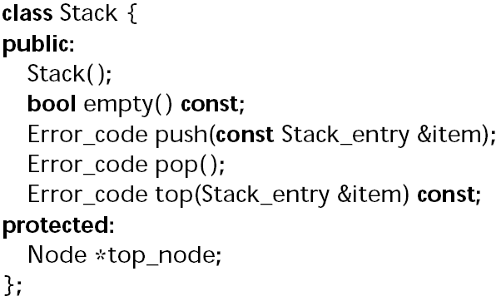
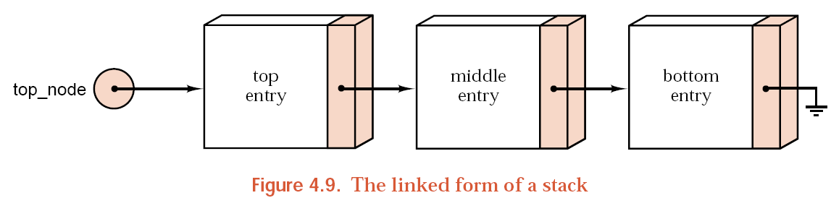
4.2 Linked Stacks
数据结构算法与应用

Slide 18
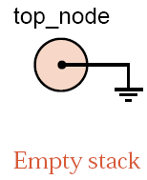
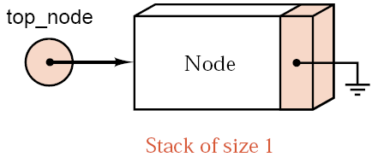
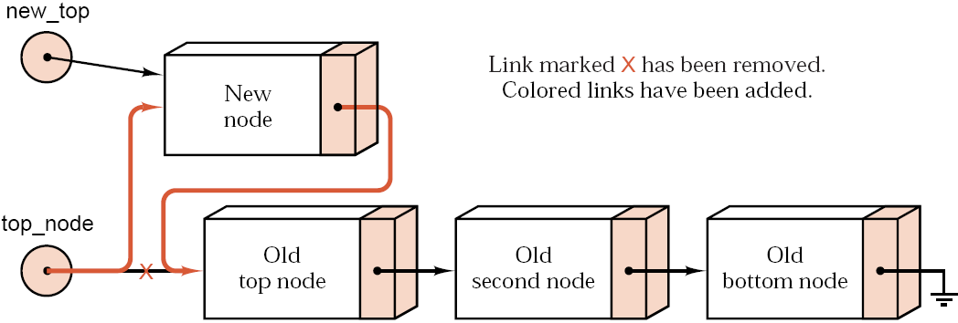
4.2 Linked Stacks
数据结构算法与应用

Slide 19
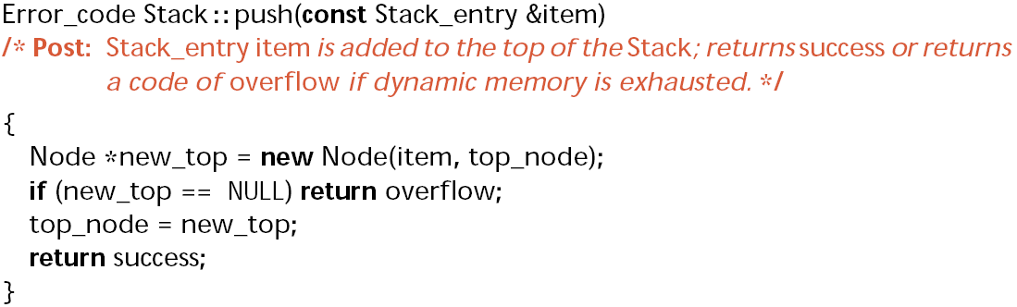
4.2 Linked Stacks
数据结构算法与应用

Slide 20
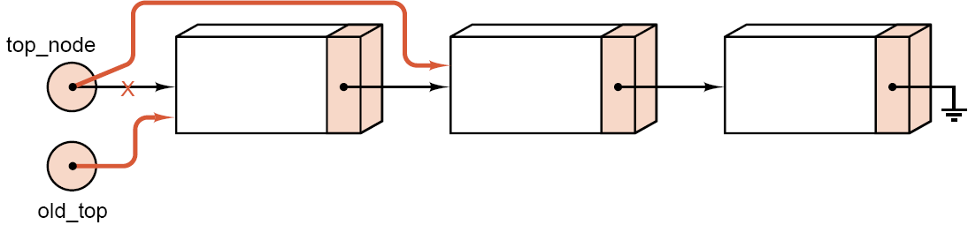
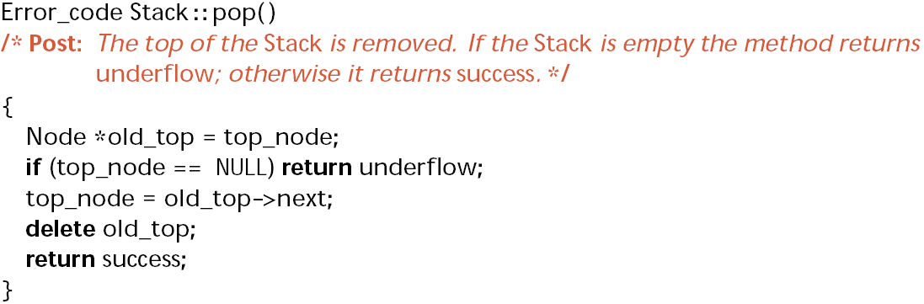
4.2 Linked Stacks
数据结构算法与应用

Slide 21
4.3 Linked Stacks with Safeguards
Destructors
Copy Constructors
Overloaded Assignment Operators
数据结构算法与应用

Slide 22
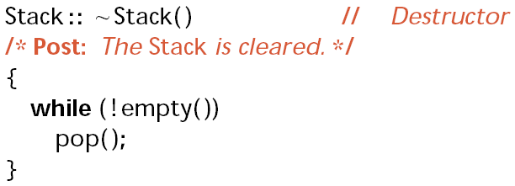
4.3.1 The Destructor
数据结构算法与应用

Slide 23
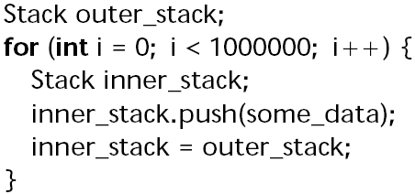
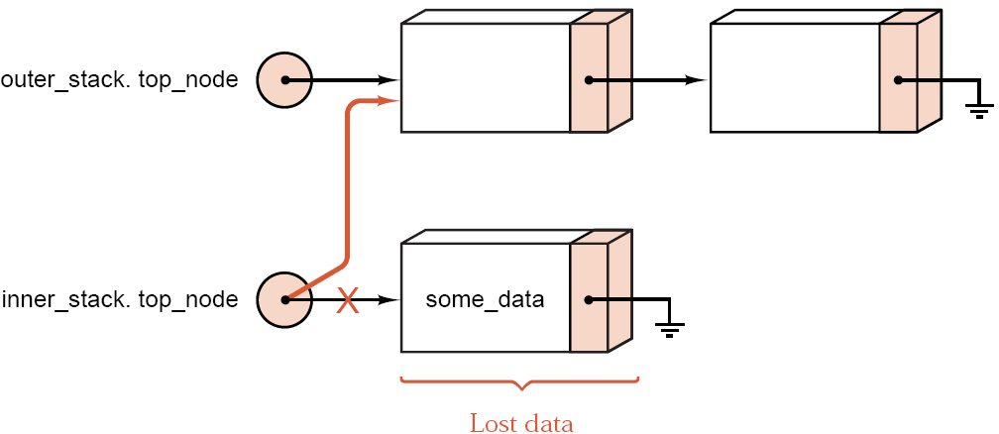
4.3.2 Overloading the Assignment Operator
浅复制
数据结构算法与应用

Slide 24
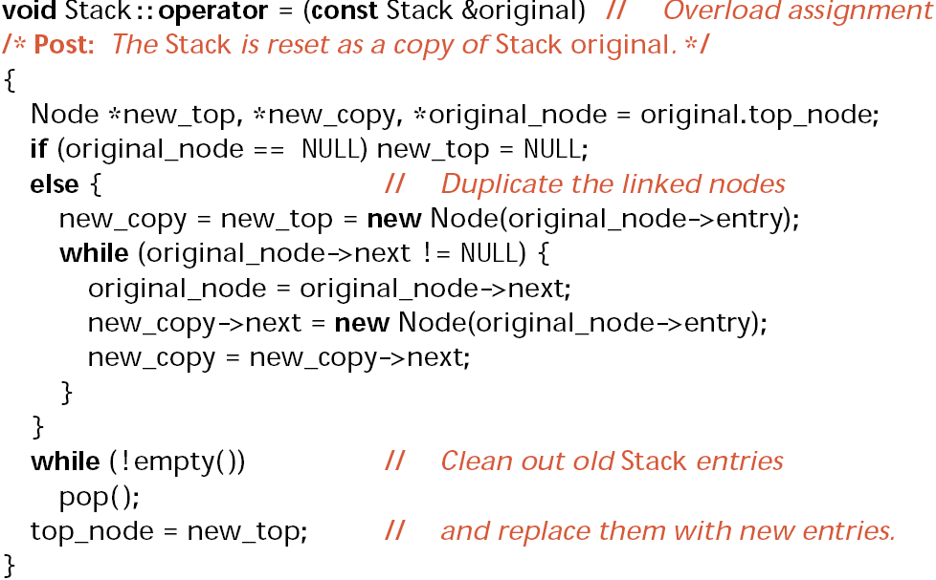
4.3.2 Overloading the Assignment Operator
数据结构算法与应用

Slide 25
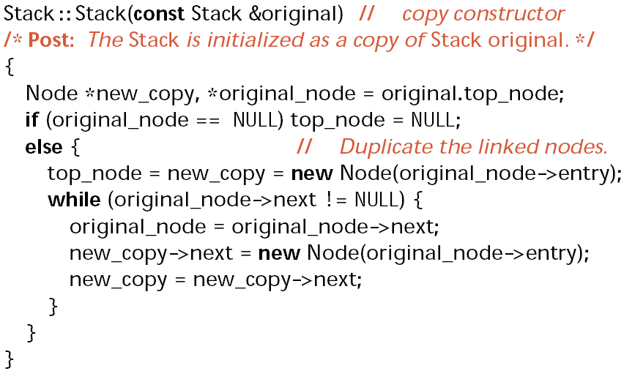
4.3.3 The Copy Constructor
数据结构算法与应用

Slide 26
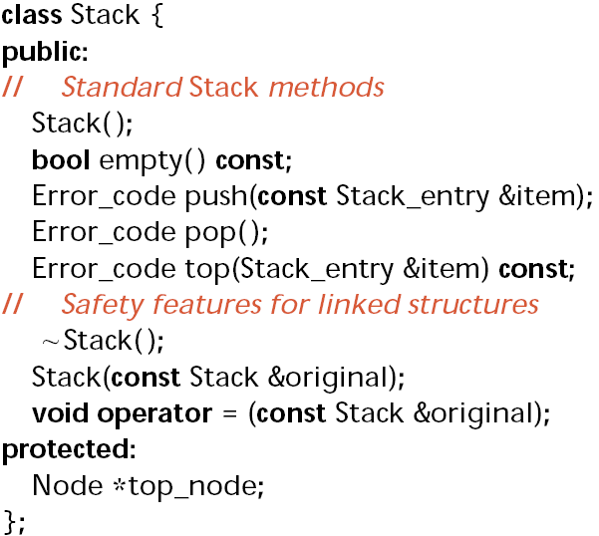
4.3.4 The Modified Linked-Stack Specification
数据结构算法与应用

Slide 27
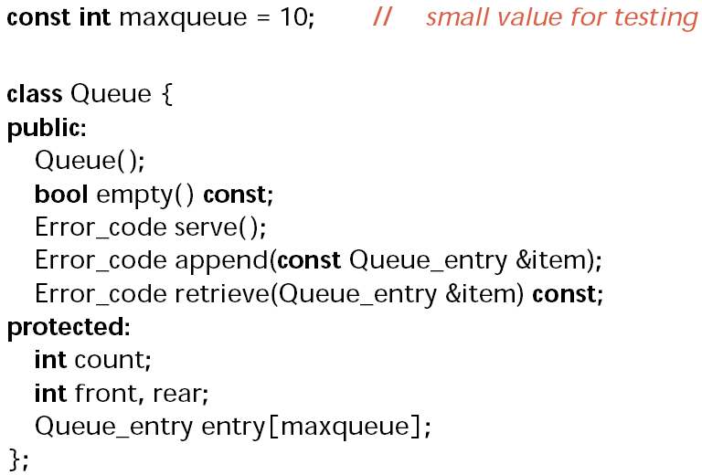
3.3 Circular Implementations of Queues
数据结构算法与应用

Slide 28
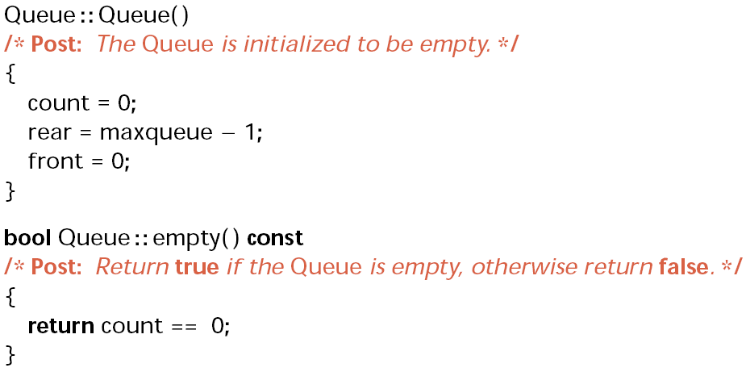
3.3 Circular Implementations of Queues
数据结构算法与应用

Slide 29
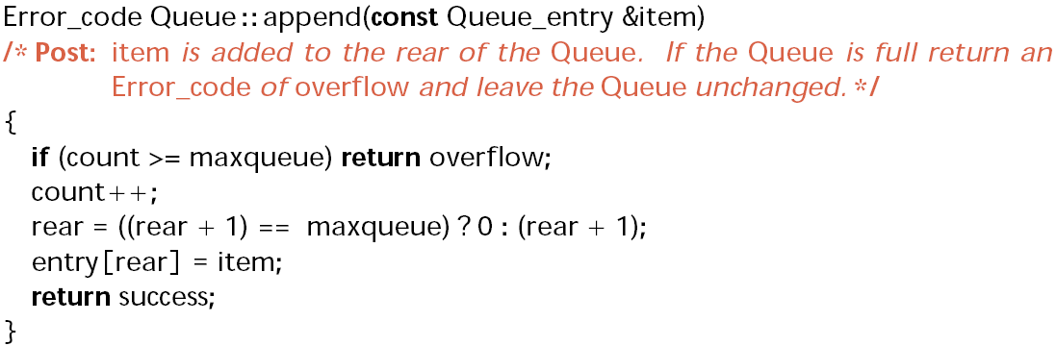
3.3 Circular Implementations of Queues
数据结构算法与应用

Slide 30
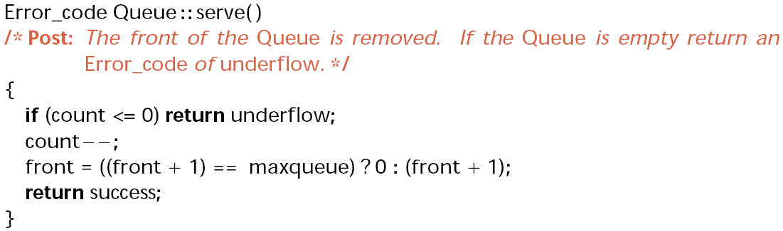
3.3 Circular Implementations of Queues
数据结构算法与应用

Slide 31
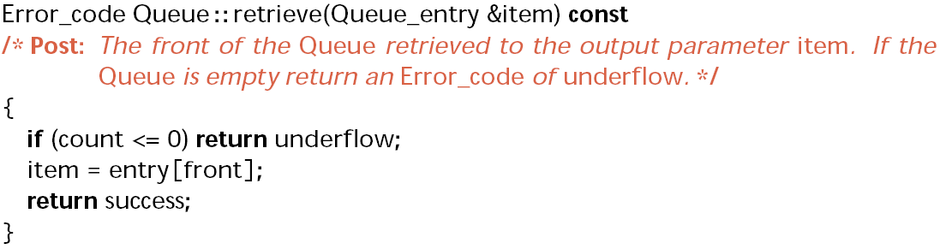
3.3 Circular Implementations of Queues
数据结构算法与应用

Slide 32
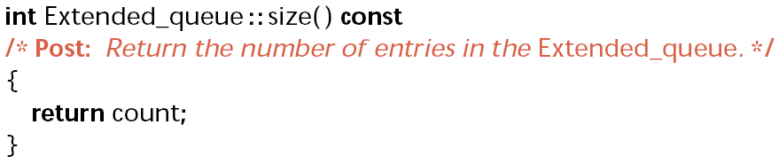
3.3 Circular Implementations of Queues
数据结构算法与应用

Slide 33
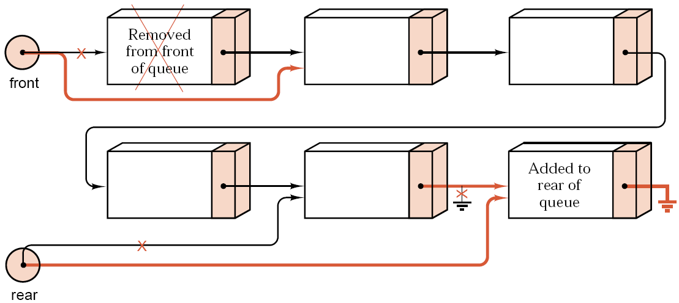
4.4 Linked Queues
数据结构算法与应用

Slide 34
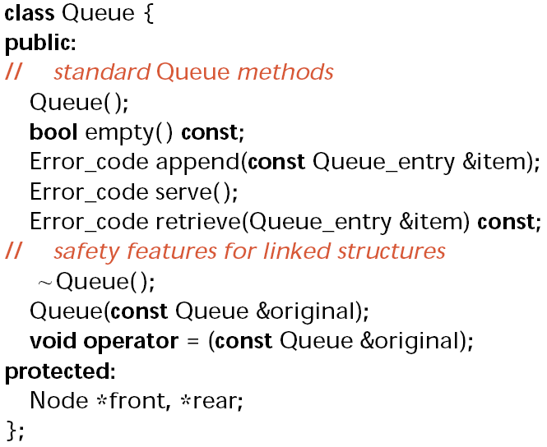
4.4.1 Basic Declarations
数据结构算法与应用

Slide 35
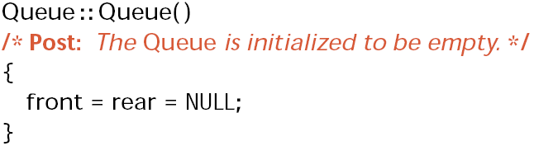
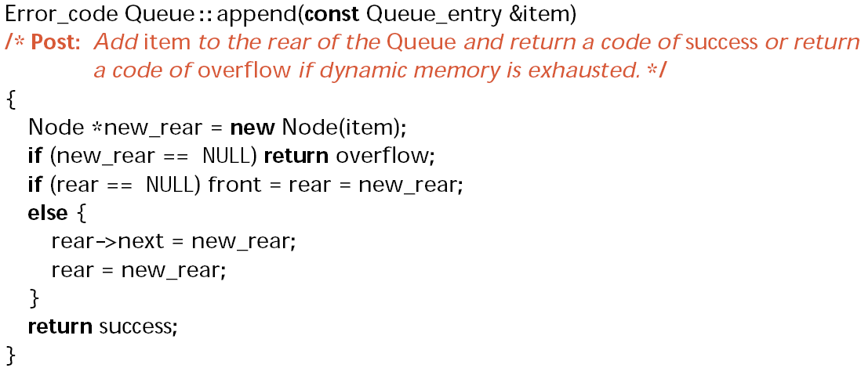
4.4.1 Basic Declarations
数据结构算法与应用

Slide 36

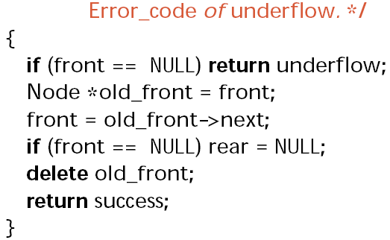
4.4.1 Basic Declarations
数据结构算法与应用

Slide 37
4.4.1 Basic Declarations
bool Queue::empty() const
/* Post: Return true if the Queue is empty,otherwise return false. */
{
return front == NULL;
}
Error_code Queue::retrieve(Queue_entry &item) const
/* Post: The front of the Queue is reported
in item. If the Queue is empty return an Error_code
of underflow and leave the Queue unchanged. */
{
if (front == NULL) return underflow;
item = front->entry;
return success;
}
数据结构算法与应用

Slide 38
4.4.1 Basic Declarations
Queue::~Queue()
{
while (!empty())
serve();
}
Queue::Queue(const Queue &copy)
{
Node *copy_node = copy.front;
front = rear = NULL;
while (copy_node != NULL) {
append(copy_node->entry);
copy_node = copy_node->next;
}
}
数据结构算法与应用

Slide 39
4.4.1 Basic Declarations
void Queue::operator =(const Queue &copy)
{
while (!empty())
serve();
Node *copy_node = copy.front;
while (copy_node != NULL) {
append(copy_node->entry);
copy_node = copy_node->next;
}
}
数据结构算法与应用

Slide 40
总结
主要弄清楚链表、堆栈、队列的主要思想，考场上灵活运用！
数据结构算法与应用

